Slide 1


Slide 2
DRAMATURGICKÝ OBLOUK
Co to je a co s tím?

Slide 3
Dramaturgie
- Je umělecká činnost, která tvoří podklad pro práci tvůrců inscenace.
Tvůrci inscenace jste vy.
Inscenací budiž vaše “představení” či “demonstrace” - tedy pásmo několika pokusů s vysvětlením, jehož cílem má být zábavné/poutavé vysvětlení nějakého fyzikálního, chemického, biologického či jiného jevu.

Slide 4
DRAMATURGICKÝ OBLOUK
PROČ?
Je v tomato případě způsob, jakým za sebe v tomto pásmu poskládáte jednotlivé pokusy a jejich vysvětlení, případně jak za sebe poskládáte jednotlivé části každého jednoho pokusu.
Nejde jen o pořadí pokusů, ale o celkovou strukturu - tedy kdy daný pokus okomentujete, jestli před nebo až po, nebo v průběhu po kouskách.
Aby to bylo opravdu zábavné a poutavé.
Stejně jako v detektivce, napětí a zájem je potřeba budovat postupně.
… představme si to jako graf

Slide 5
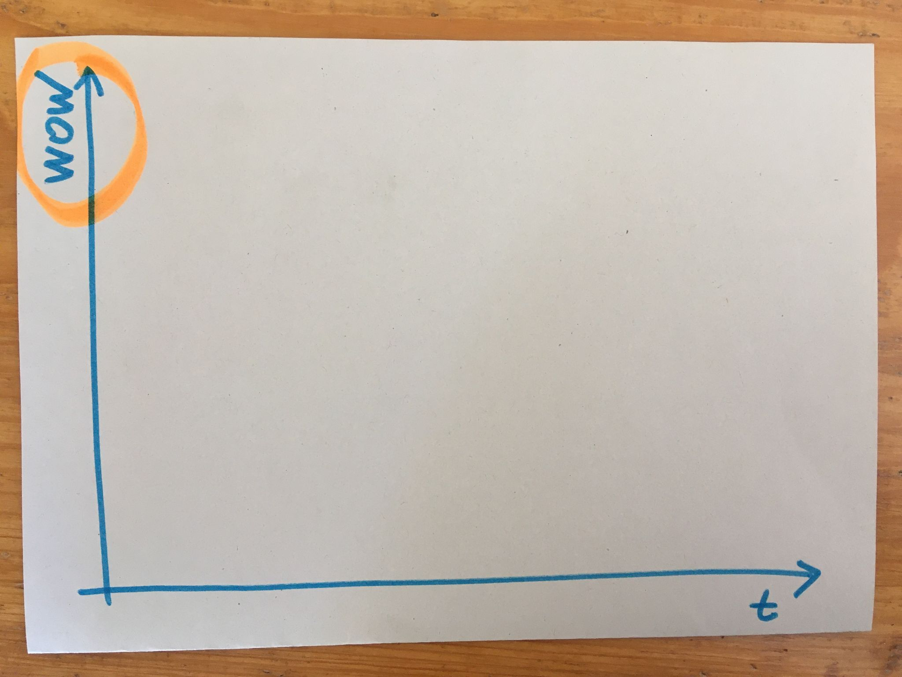

Slide 6
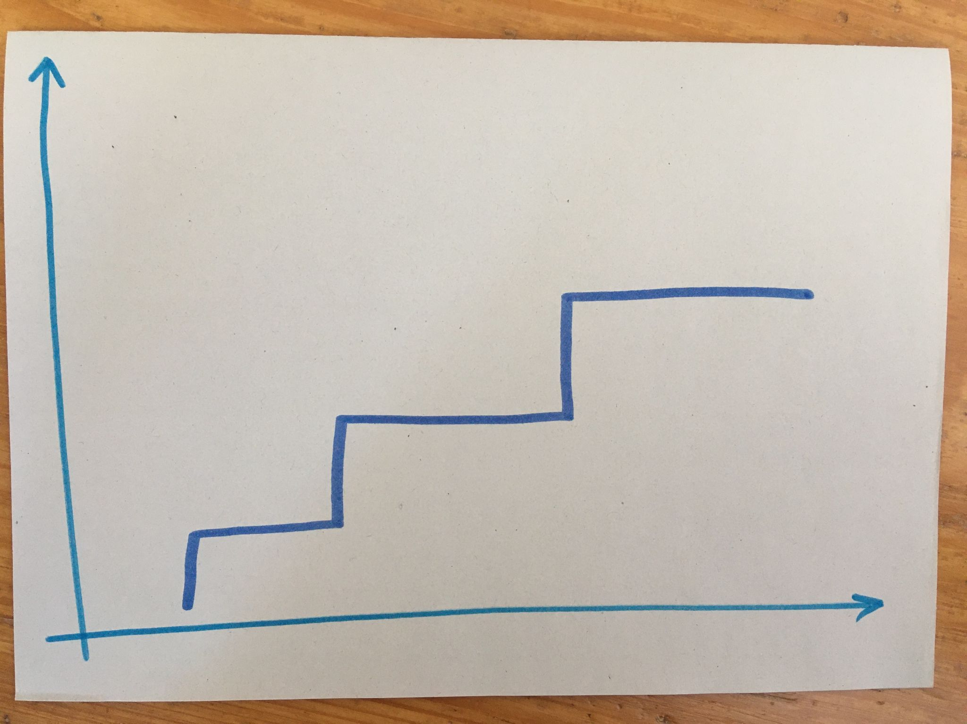

Slide 7
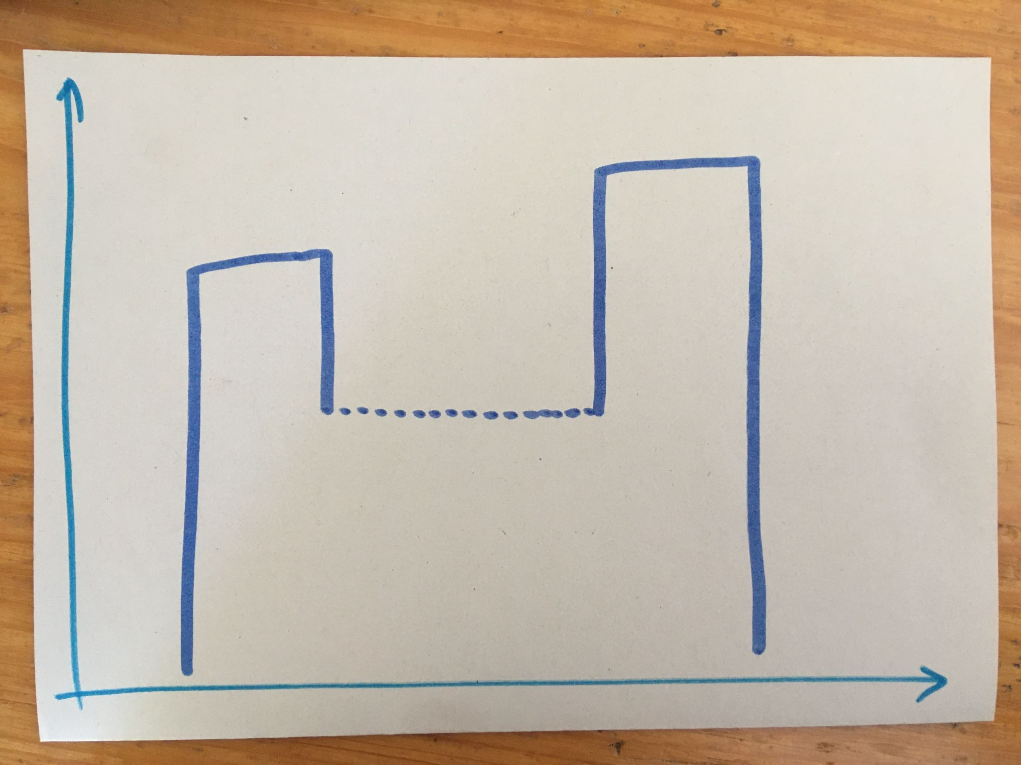

Slide 8
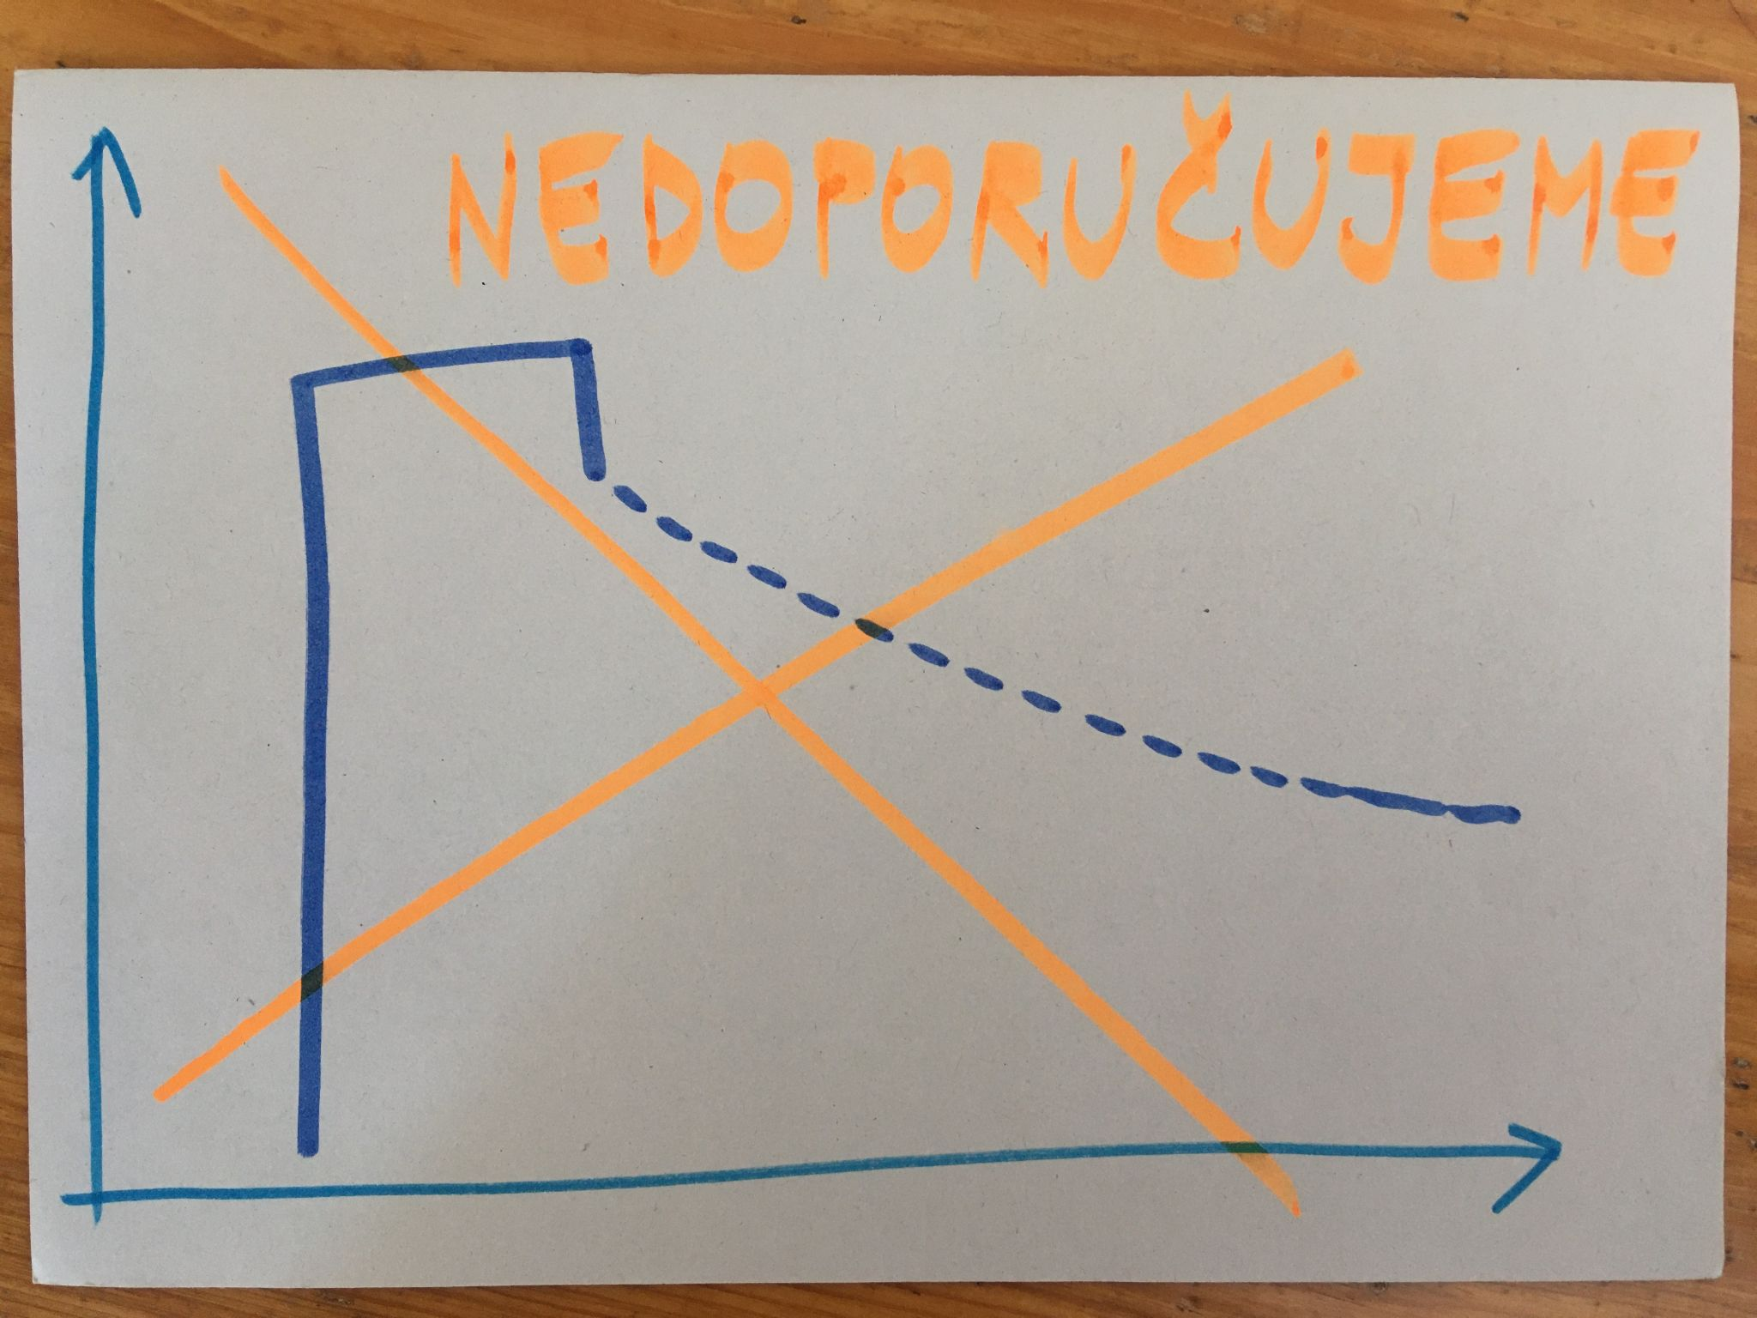

Slide 9
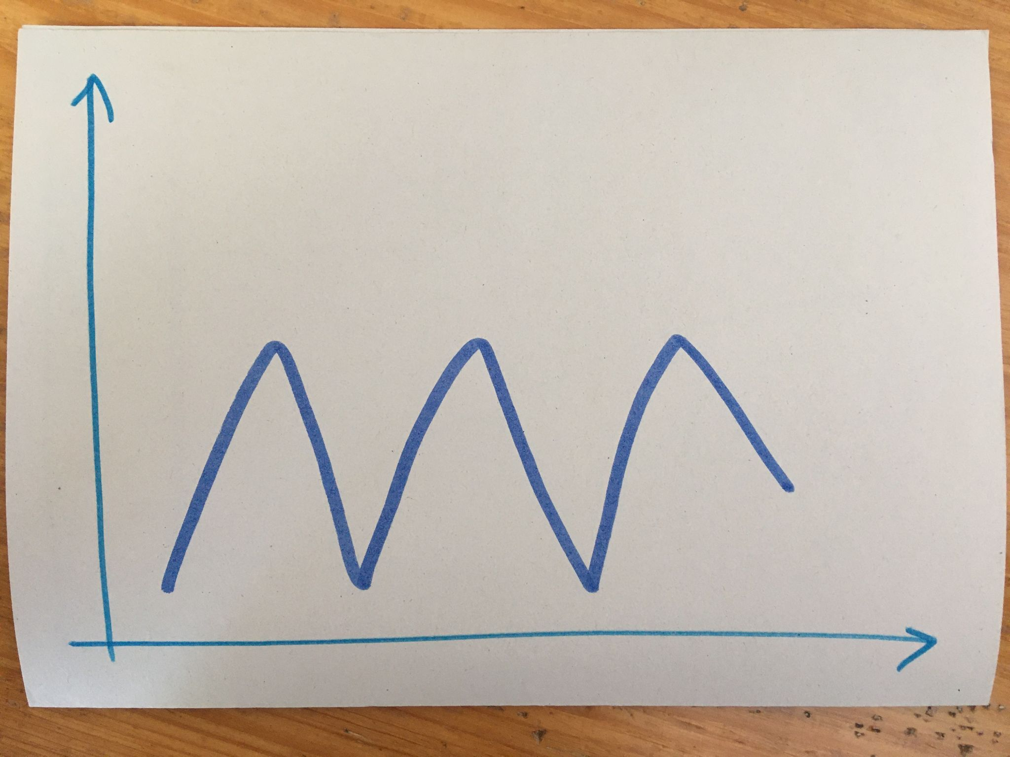

Slide 10
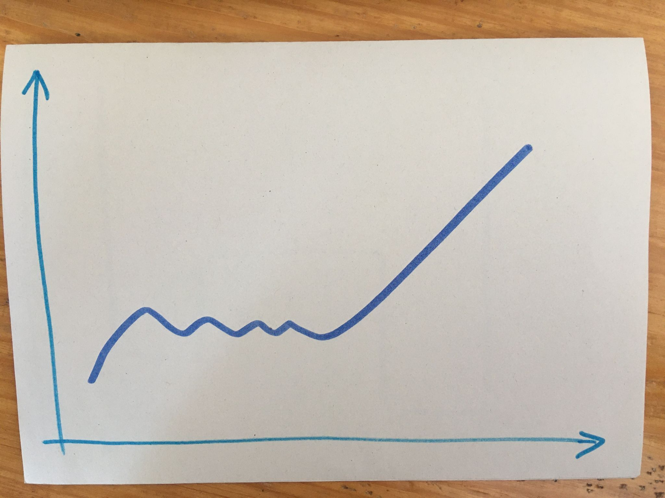

Slide 11
CO JE DŮLEŽITÉ
Abyste věděli PROČ.
PROČ dáváte který pokus do kterého místa scénáře?
PROČ tento pokus napřed vysvětlujete a až pak ukazujete?
PROČ tento pokus vysvětlujete až po předvedení?
PROČ…?

Slide 12
TIPY:
Jakékoli vysvětlování, pokud není supervtipné, snižuje napětí.
Není to nutně špatně, jen je potřeba s tím počítat a nenechávat to až na konec.
Pro udržení pozornosti je lepší napřed přijít s překvapením a až pak ho vysvětlit (neříkat předem, co se bude dít).
A nebo vzbudit napětí tím, že položím otázku, nechám ji chvíli. pracovat, a pak ukážu, jak to je doopravdy.
Velké WOW může být i na začátku (ale nevystřílejte si všechny náboje v prvních minutách) i na konci.

Slide 13
Zdroje:
CÍSAŘ, Jan. Základy dramaturgie. 1. vydání. Praha: Nakladatelství Akademie múzických umění v Praze, 2009. 296 s.
GREGORINI, Bedřich. Realizace dramaturgického plánu v divadle. 1. vydání. Praha: Akademie múzických umění v Praze, 1989. 66 s.
HOŘÍNEK, Zdeněk. Úvod do praktické dramaturgie. 1. vydání. Praha: Ústav pro kulturně výchovnou činnost, 1981. 89 s.

